Slide 1
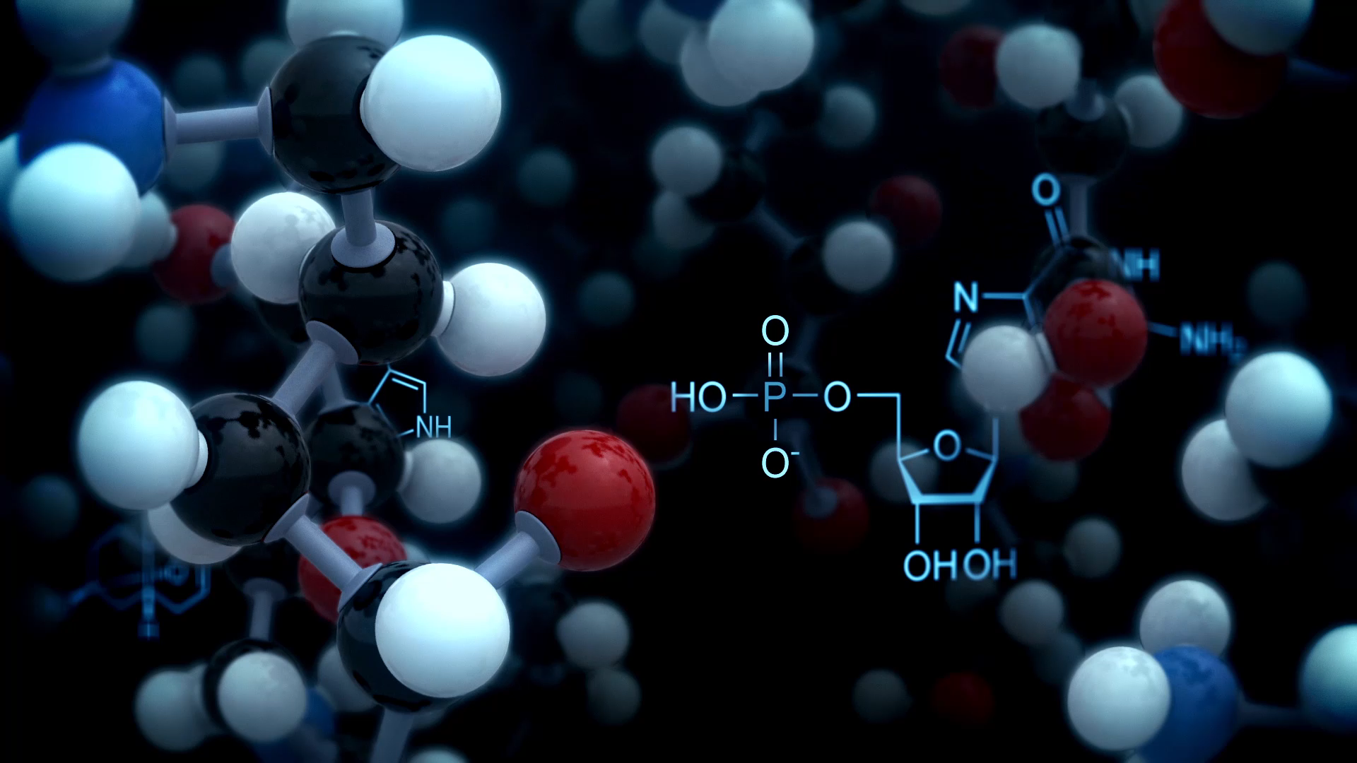
Curso de Nivelación 2022 MÓDULO QUÍMICA BIOLÓGICA Tema 2: Grupos Funcionales y Reacciones Redox
Docente: Lic. Franco Vairoletti
Laboratorio de Química Farmacéutica, DQO
fvairoletti@fq.edu.uy

Slide 2
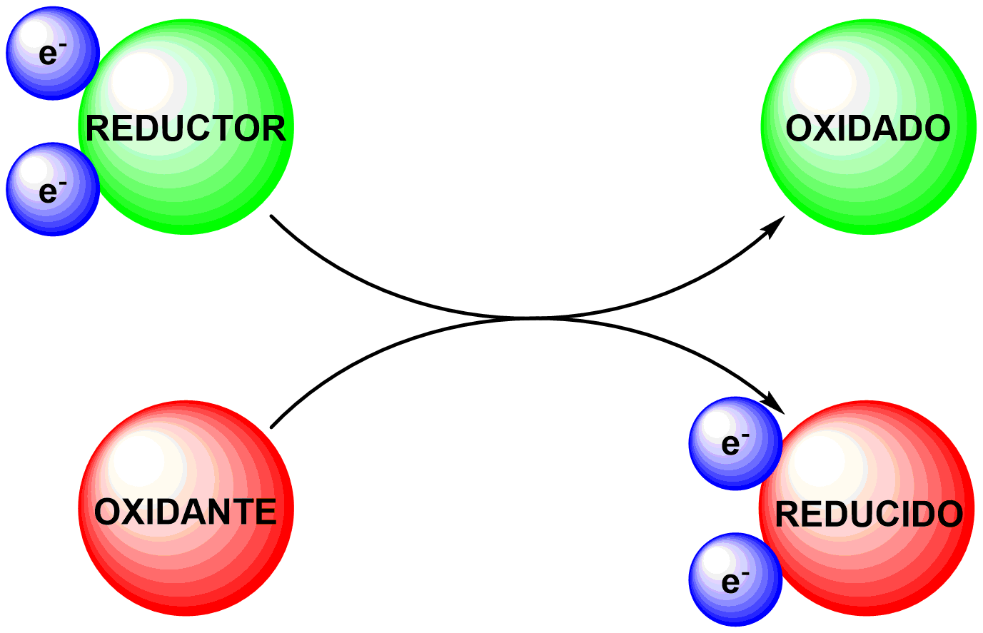
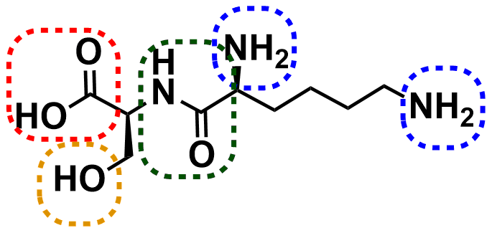
CONTENIDO
Grupos Funcionales
Reacciones Redox
Alcoholes
Aldehídos y Cetonas
Ácidos Carboxílicos
Aminas
Ésteres
Amidas
Semirreacciones
Estados de Oxidación del C
Redox de Grupos Funcionales

Slide 3
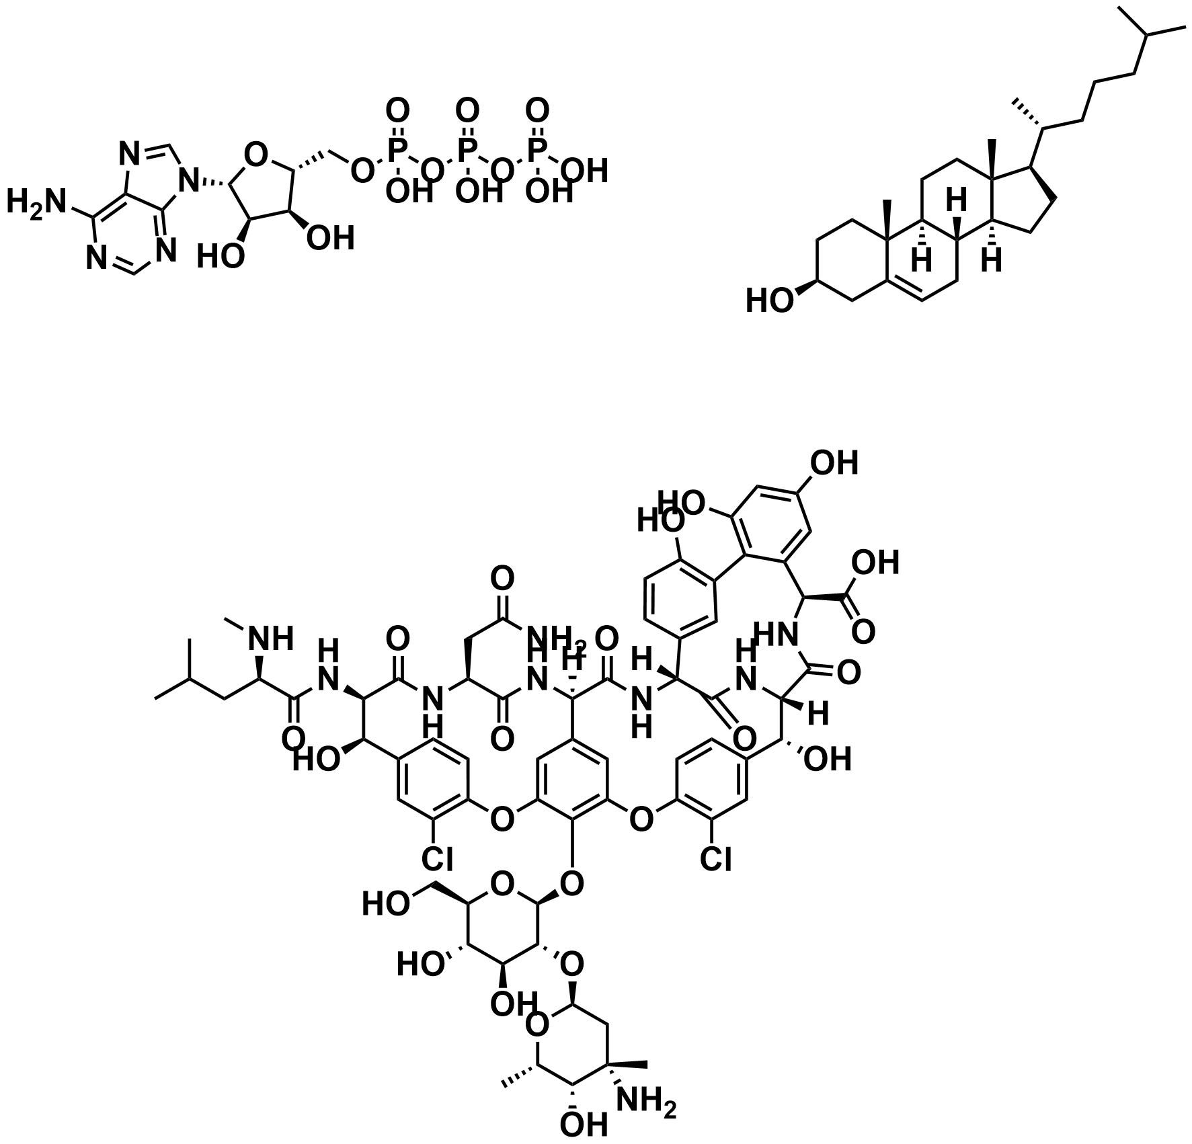
El carbono es un átomo con gran capacidad de formar enlaces covalentes entre sí y con H, O, N, S, etc.

Slide 4
Representaciones de compuestos orgánicos
Notes:
Puse esta diapo para armonizar un poco las representaciones que van a ir viendo de las moléculas. El esquema va de abstracto a “realista”

Slide 5
Representaciones de compuestos orgánicos
En la representación más estándard de moléculas en química orgánica y bioquímica, los H unidos a C suelen estar implícitos. (¡Pero están!). Sólo se muestran explícitamente los que están unidos a heteroátomo (O, N, S, etc.)
Los carbonos se representan como vértices y en los finales de línea.
Notes:
Puse esta diapo para armonizar un poco las representaciones que van a ir viendo de las moléculas. El esquema va de abstracto a “realista”

Slide 6
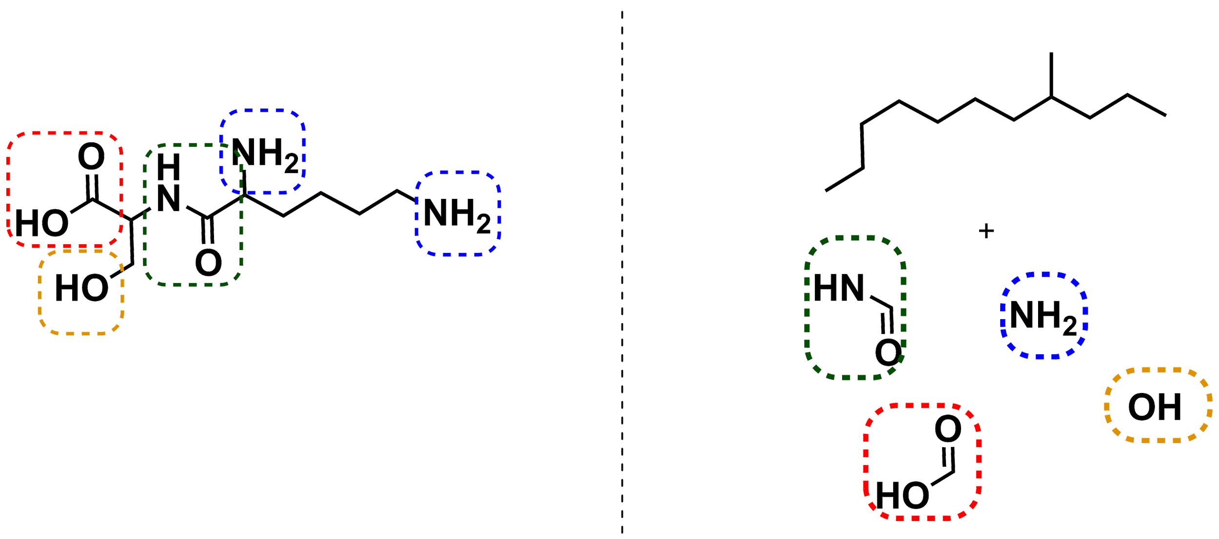
Grupo Funcional Orgánico
Átomo o conjuntos de átomos que al estar unidos a cadenas carbonadas mediante enlaces covalentes, le confieren propiedades y una reactividad características a la molécula.
Notes:
Acá pongo la definición de libro de grupo funcional. El esquema de abajo trata de explicar que se pueden pensar como un esqueleto carbonado adornado de grupos funcionales, en general con heteroátomos. Obviamente pienso hacer énfasis en que esta manera de pensar las moléculas es una racionalización pero no implica un proceso químico, ni una reacción.

Slide 7
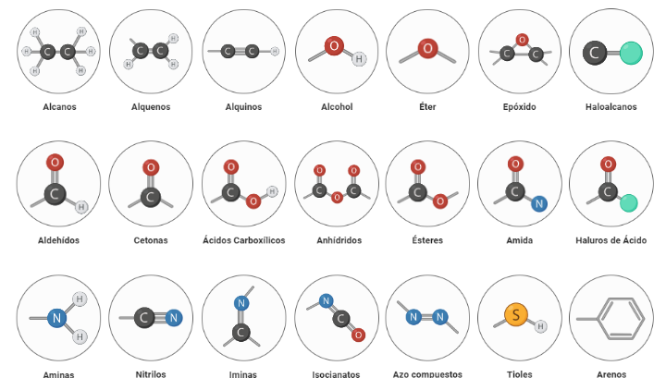
Grupo Funcional Orgánico
Notes:
Acá pongo ejemplos. Les aclaro que para el curso y en biología no todos son relevantes, pero seguramente alcano, alqueno y alquino le suenen de secundaria y capaz que algún otro también.

Slide 8
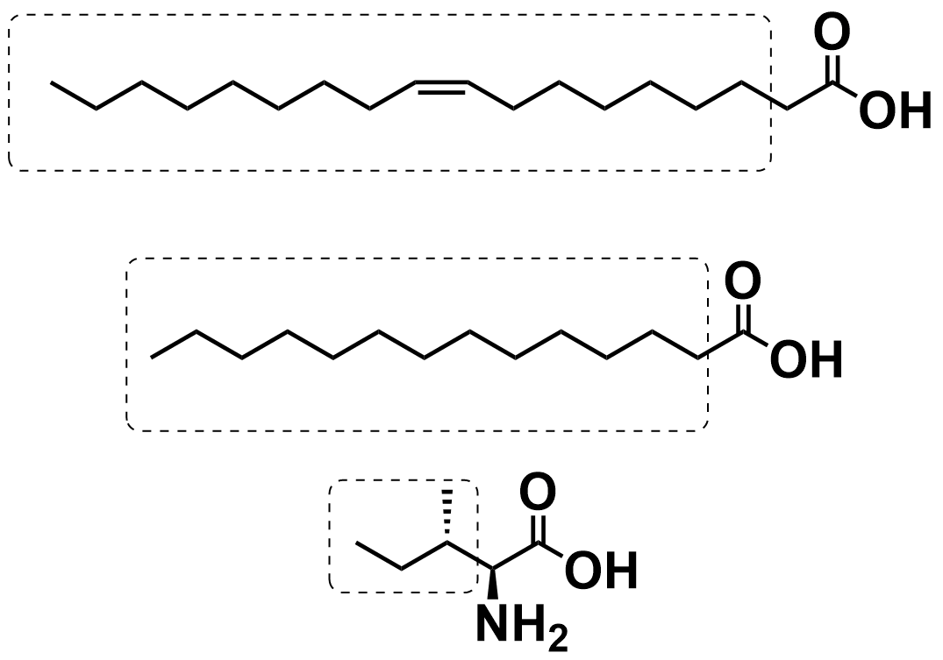
Grupos hidrocarbonados
Las cadenas conteniendo sólo H y C son apolares y aportan hidrofobicidad a las moléculas en las que se encuentran.
No establecen enlaces de H.
Son neutras (no se ionizan en medios biológicos).

Slide 9
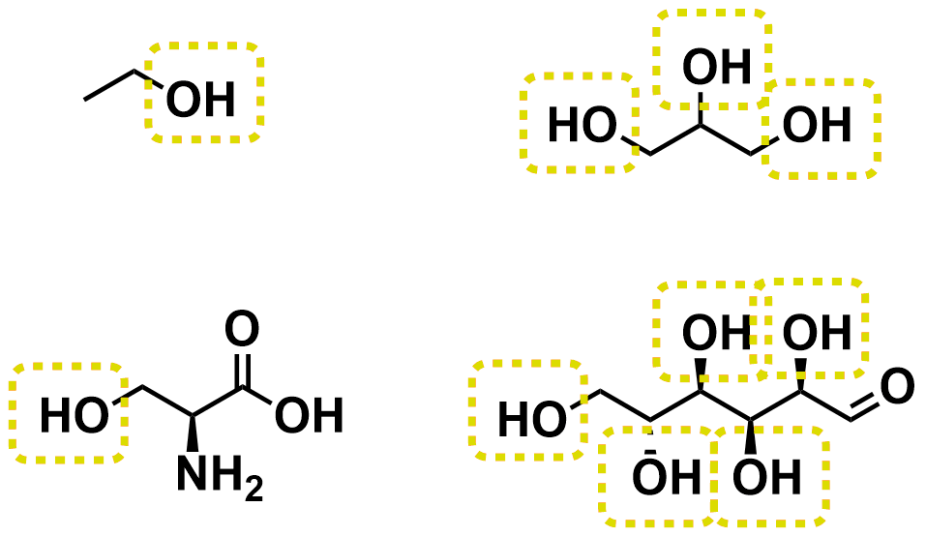
Alcoholes
El grupo alcohol se forma con un hidroxilo (OH) unido por enlace simple a un carbono que no está unido a otro heteroátomo.
Aporta polaridad a la región de la molécula en la que está.
Es aceptor y dador de enlace de H.
En condiciones biológicas no se ioniza (permanece neutro)

Slide 10
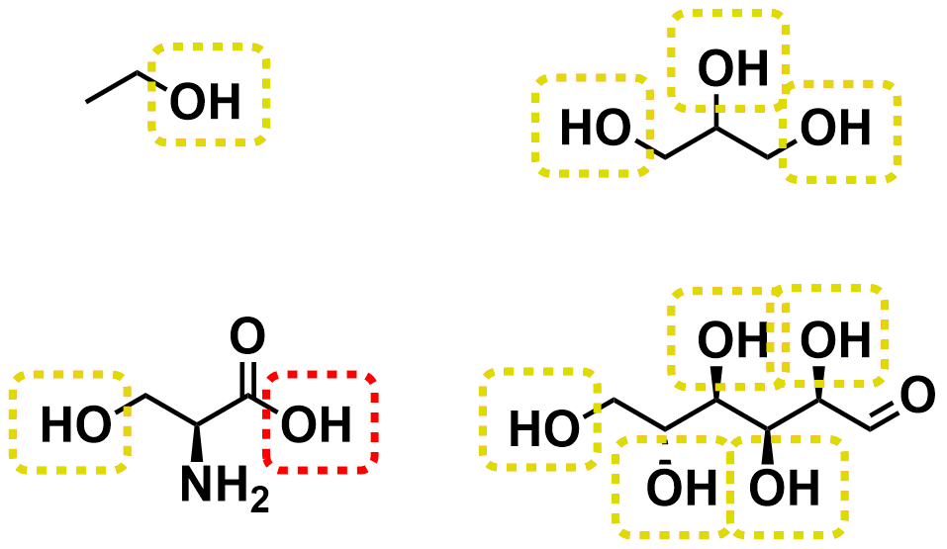
Alcoholes
El grupo alcohol se forma con un hidroxilo (OH) unido por enlace simple a un carbono que no está unido a otro heteroátomo.
Aporta polaridad a la región de la molécula en la que está.
Es aceptor y dador de enlace de H.
En condiciones biológicas no se ioniza (permanece neutro)
Notes:
La idea acá es ejemplificar que OJO no cualquier OH es un alcohol.

Slide 11
Alcoholes
Los alcoholes se forman con un hidroxilo (OH) unido por enlace simple a un carbono que no está unido a otro heteroátomo.

Slide 12
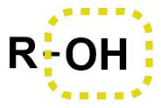
Alcoholes
La representación de grupos variables o no definidos con la letra R es muy común en química orgánica y biológica.
En este caso, R representa un carbono no unido a heteroátomo que puede a su vez estar unido a otros átomos.
R puede representar un fragmento grande de la molécula.

Slide 13
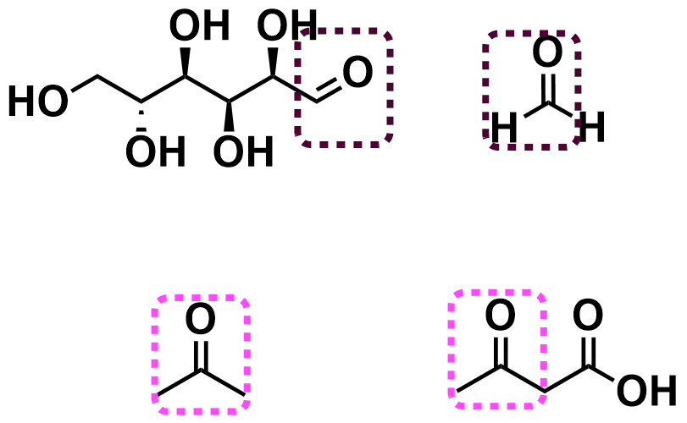
Aldehídos y cetonas
Aldehídos y cetonas se caracterizan por poseer un carbonilo (C=O) no unido a otros heteroátomos.
En los aldehídos, el carbonilo está unido a al menos un H.
En las cetonas, el carbonilo está unido a dos C.
Aportan polaridad, aceptan enlace de H y no se ionizan

Slide 14
Aldehídos y cetonas
Aldehídos y cetonas se caracterizan por poseer un carbonilo (C=O) no unido a otros heteroátomos.
En los aldehídos, el carbonilo está unido a al menos un H.
En las cetonas, el carbonilo está unido a dos C.
Aportan polaridad, aceptan enlace de H y no se ionizan
Notes:
Parecido a los alcoholes, no cualquier carbonilo es una cetona o aldehído.

Slide 15
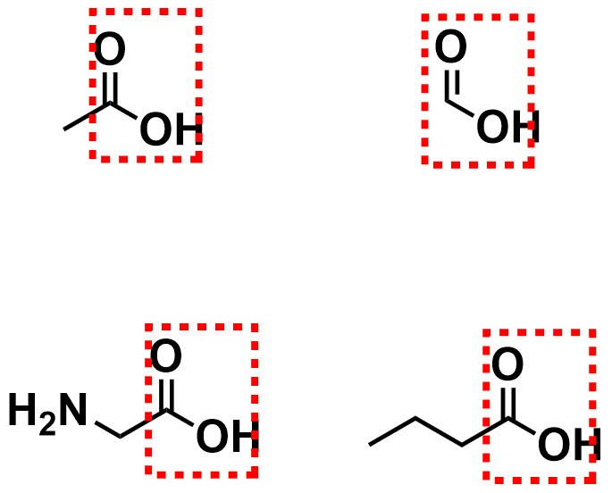
Ácidos Carboxílicos
Un carbonilo (C=O) y un hidroxilo (OH) unidos al mismo C forman un ácido carboxílico.
Este grupo aporta polaridad a la región de la molécula en la que se encuentre.
Es un grupo ionizable. En agua se desprotona para dar carboxilato e hidronio.
La forma aniónica y la neutra establecen un equilibrio ácido base.

Slide 16
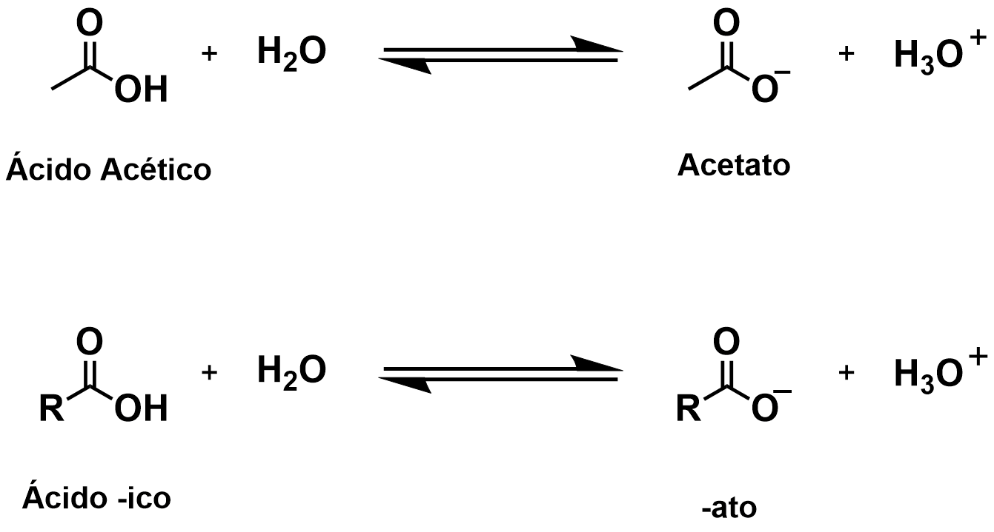
Ácidos Carboxílicos
Notes:
Acá trato de aclarar la dualidad ácido ...ico/...ato en la nomenclatura y por qué son equivalentes.

Slide 17
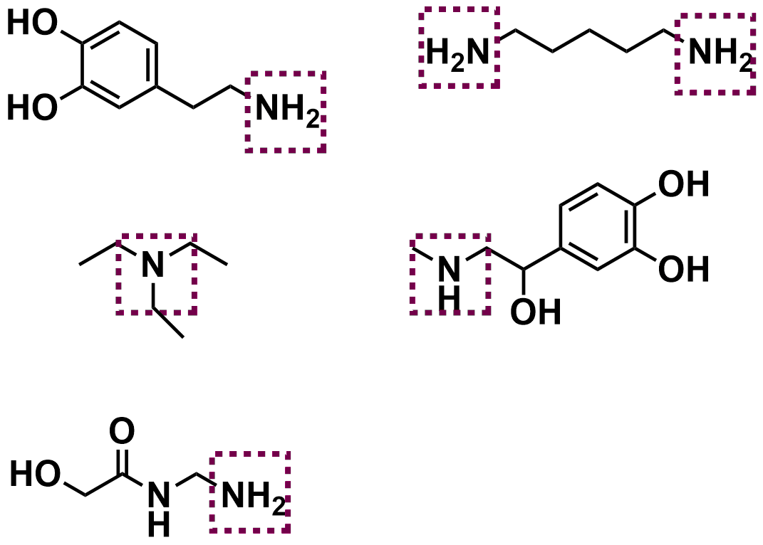
Aminas
Las aminas se forman cuando un N se une por enlace covalente simple a un C no unidos a otro(s) heteroátomo(s).
El grupo amina aporta polaridad. Generalmente es aceptor de enlace de H, puede ser dador si incluye un H unido al N
Es un grupo básico. En agua suele encontrarse formando un equilibrio entre la forma neutra y la protonada.

Slide 18
Aminas
Etilamina
Etilamonio

Slide 19
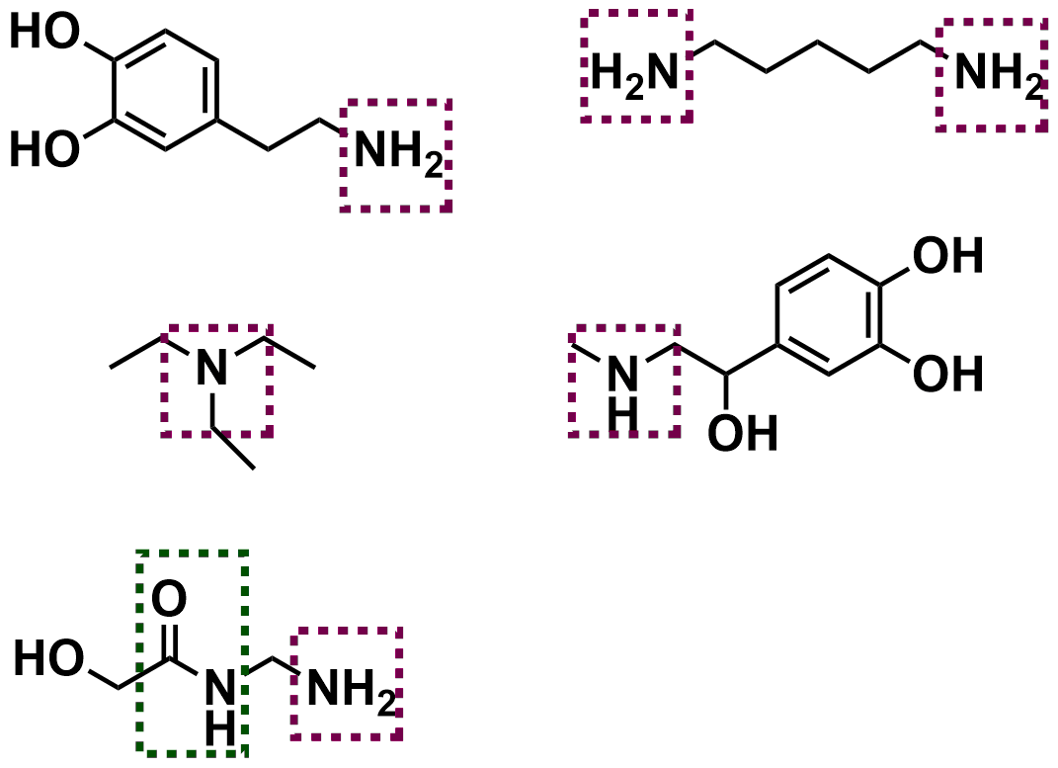
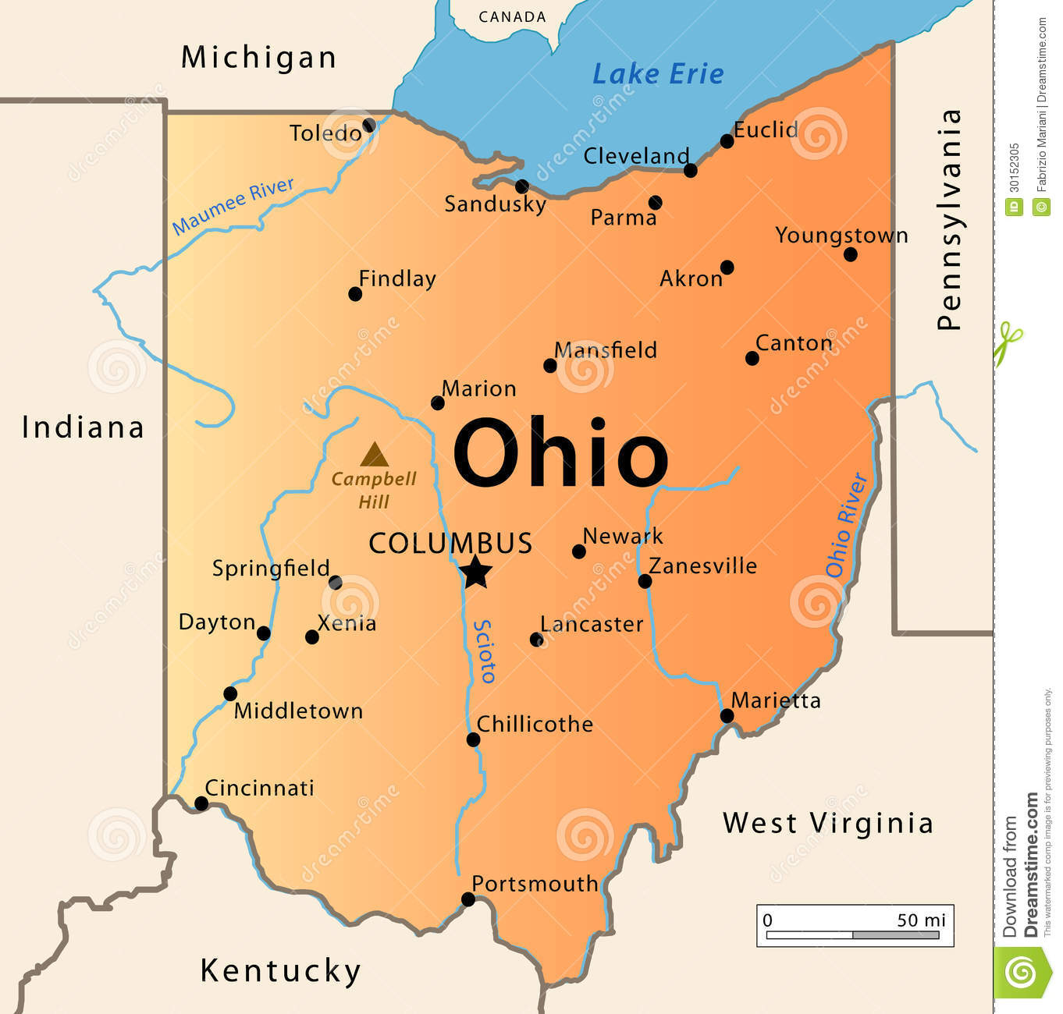
Aminas
Las aminas se forman cuando un N se une por enlace covalente simple a un C no unidos a otro(s) heteroátomo(s).
El grupo amina aporta polaridad. Generalmente es aceptor de enlace de H, puede ser dador si incluye un H unido al N
Es un grupo básico. En agua suele encontrarse formando un equilibrio entre la forma neutra y la protonada.
Notes:
El mismo chiste de que no todo NH es amina

Slide 20
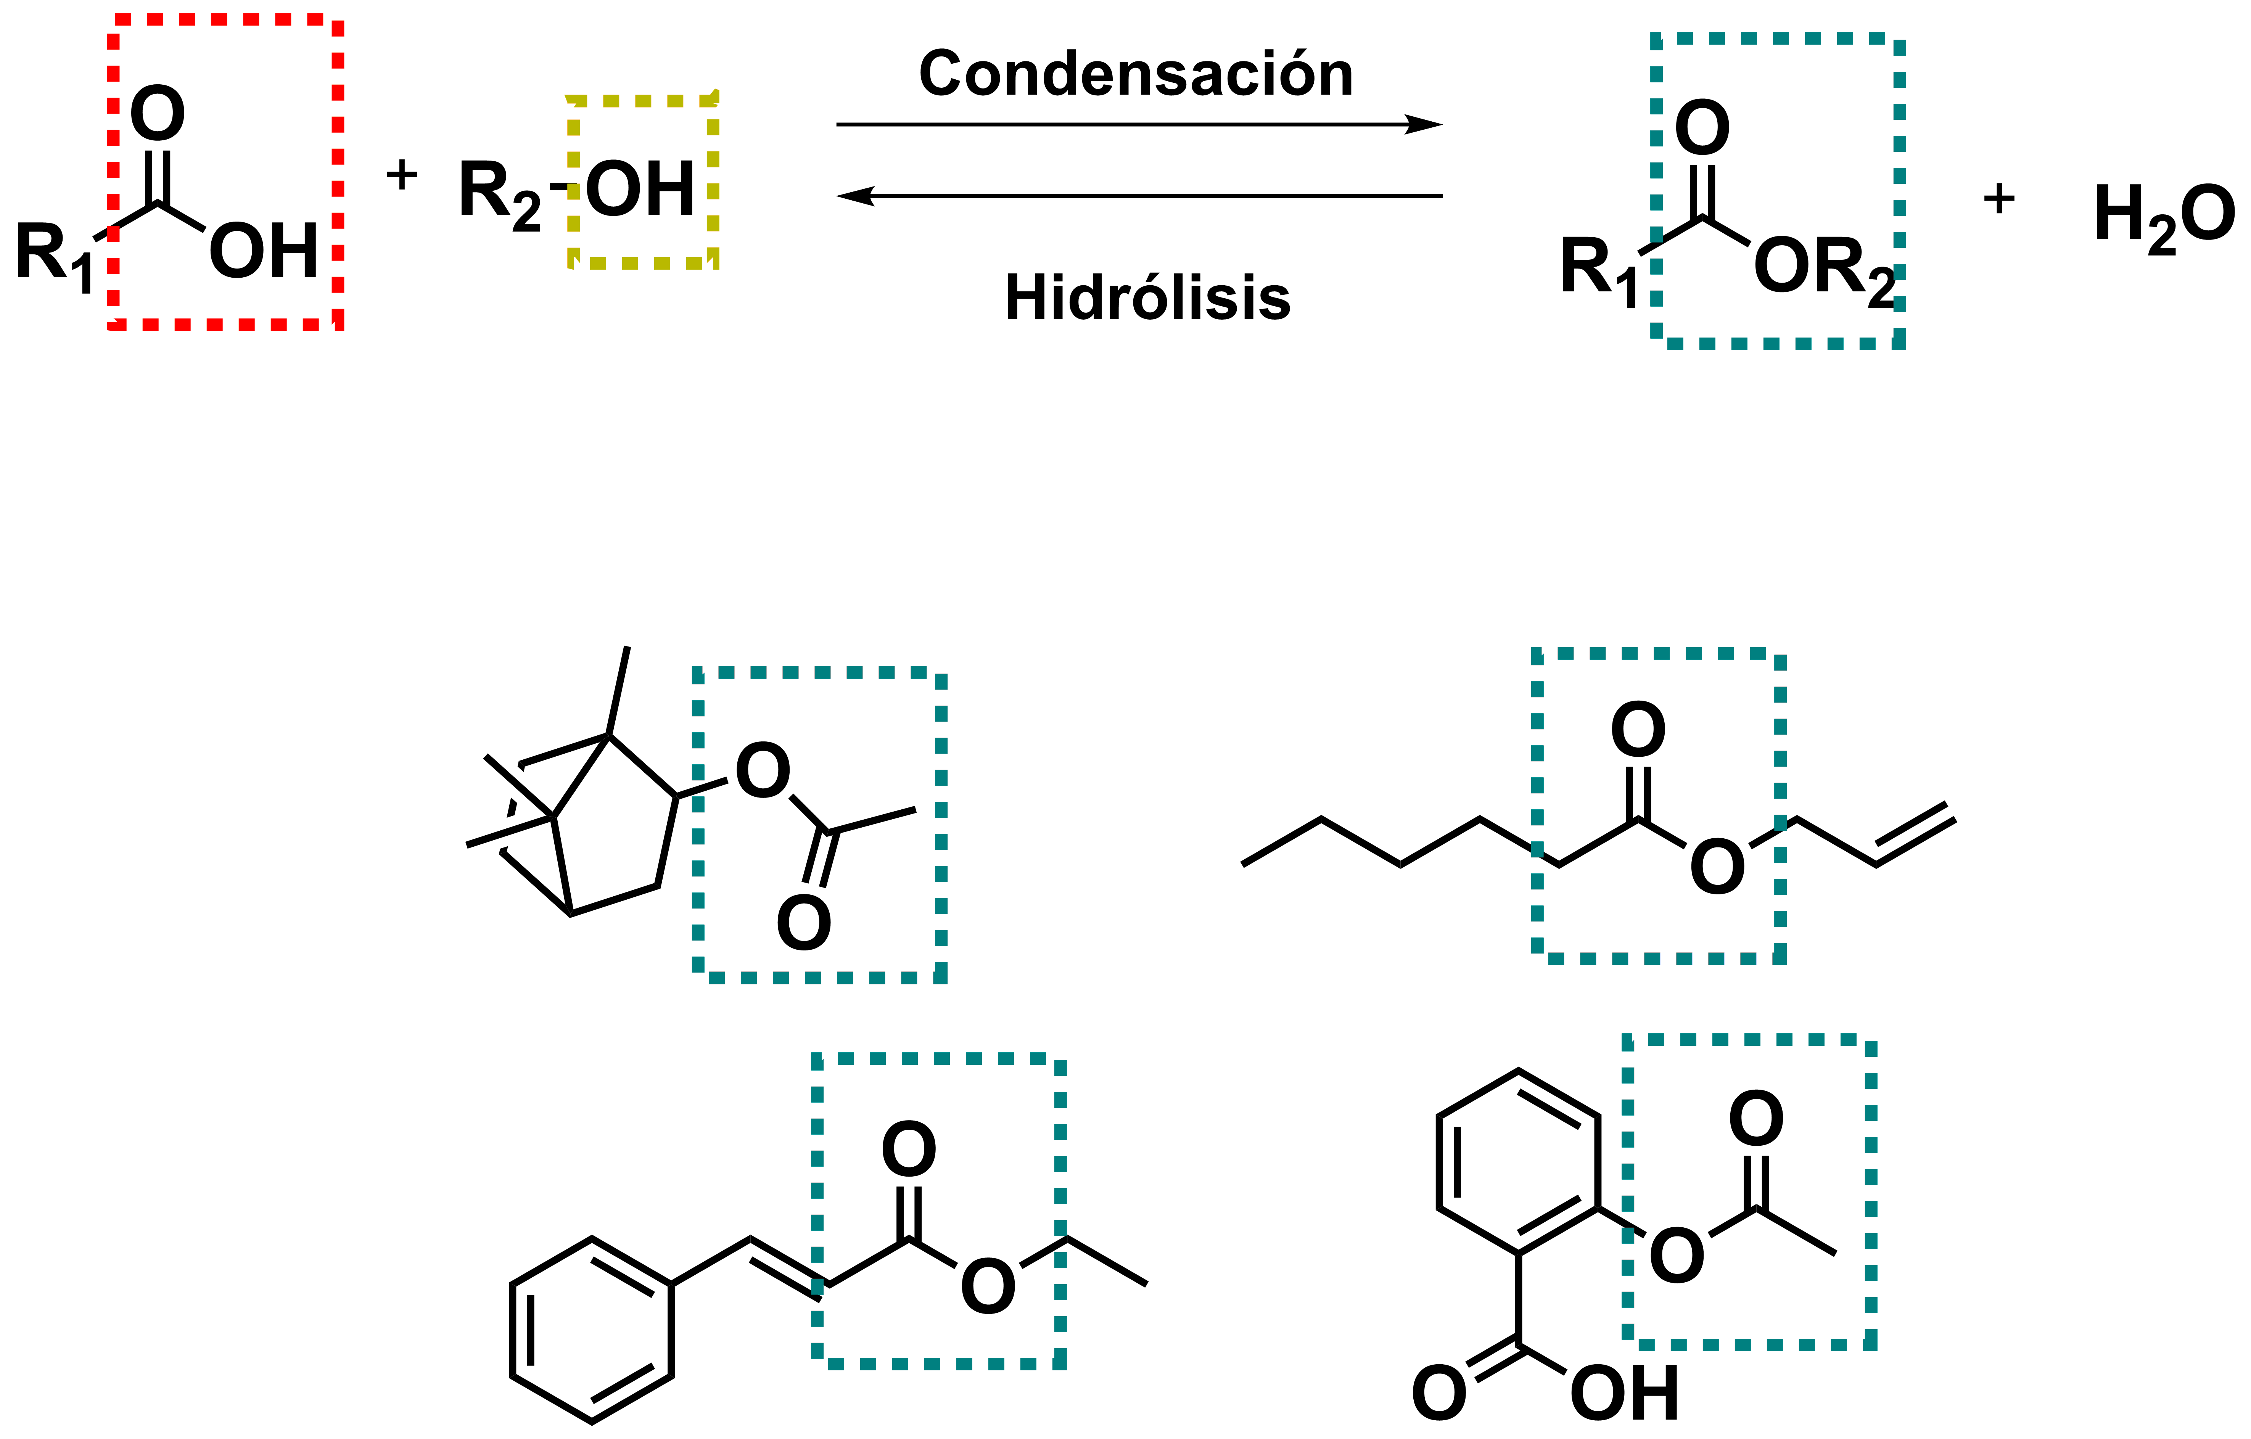
Ésteres
Los ésteres pueden ser considerados los productos de condensación entre ácidos carboxílicos y alcoholes.
La reacción inversa (hidrólisis) está favorecida en medios biológicos.
Los ésteres son neutros y suelen ser menos polares que los ácidos y los alcoholes de los que derivan.

Slide 21
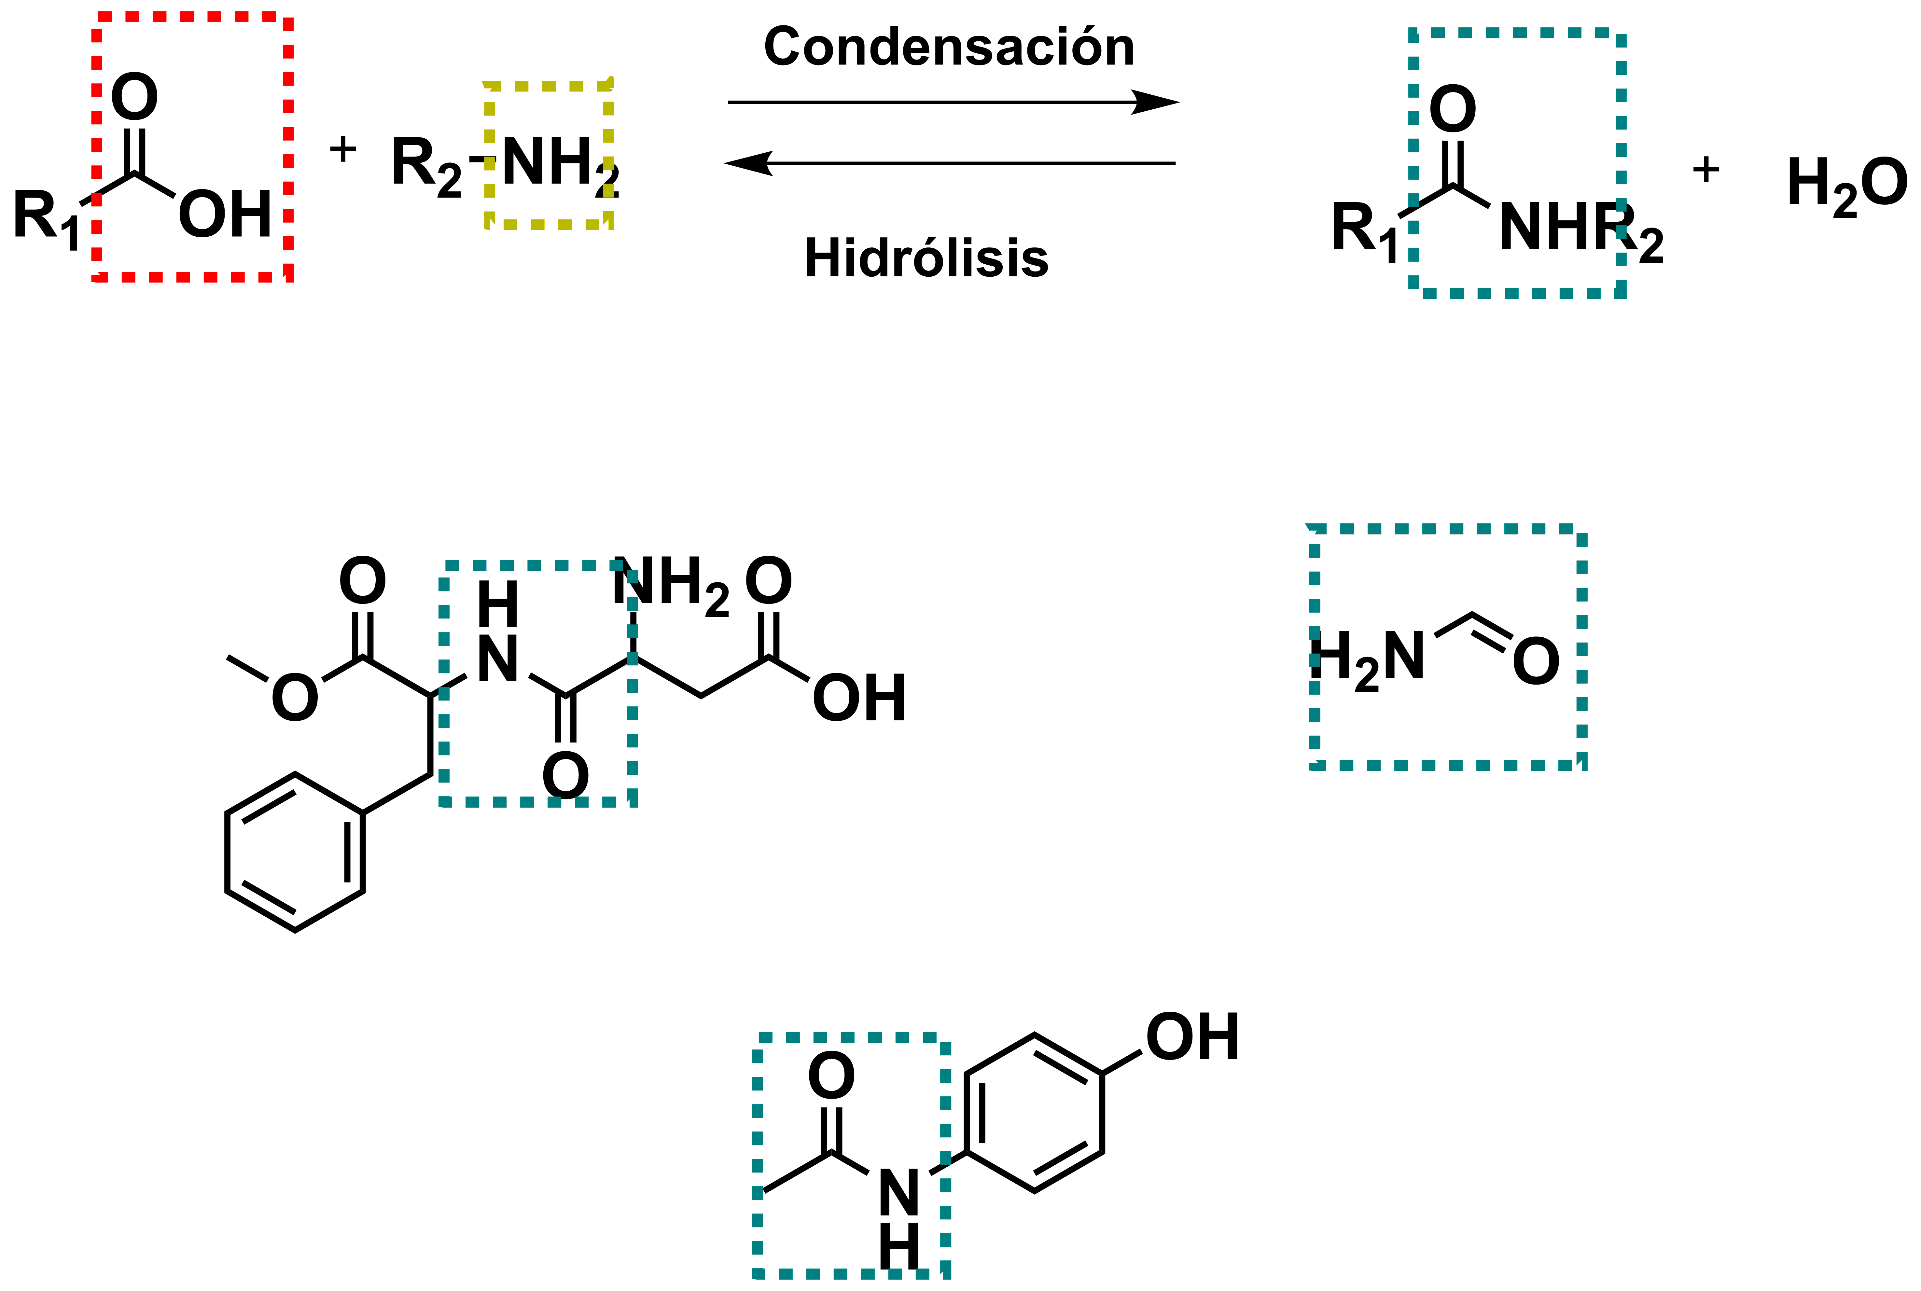
Amidas
Análogo a los ésteres, las amidas pueden ser consideradas producto de condensación entre ácidos carboxílicos y aminas.
Es un grupo neutro en condiciones biológicas, polar (aunque en menor medida que el ácido o la amina correspondiente).
Puede ceder y aceptar enlace de H.

Slide 22
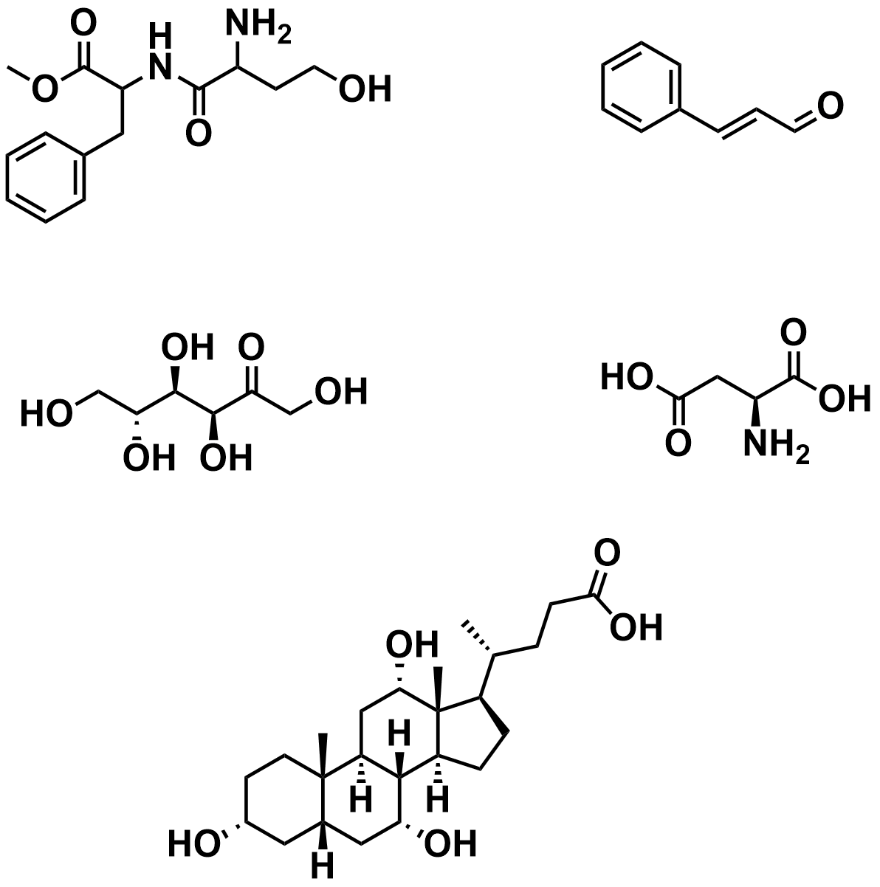
Ejemplos - Reconocimiento de Grupos I
Notes:
Ejemplo para reconocer grupos presentes en las moléculas. Puede tantearse la capacidad de aceptar/dar enlace de H, la polaridad y la solubilidad relativa de las moléculas (muy cualitativamente).

Slide 23
Ejemplos - Reconocimiento de Grupos II
Notes:
Este puede ser lo mismo que el anterior. Es una posible vía de metabolización del ibuprofeno. Se puede discutir el aumento secuencial de la polaridad.

Slide 24
Ejemplos - Reconocimiento de Grupos III
La Penicilina G fue uno de los primeros antibióticos utilizados para tratar infecciones bacterianas. ¿Qué grupos funcionales reconocen?
Algunas bacterias son capaces de degradar la penicilina según la reacción mostrada. ¿Qué tipo de reacción es?

Slide 25
Química Redox de Compuestos Carbonados
Notes:
Con el esquema defino reducción y oxidación y explico que ocurren dos semirreacciones simultáneas. Se puede hacer una analogía con las reacciones ácido-base.

Slide 26
Estados de Oxidación
En general, el estado de oxidación de un átomo en una especie química se relaciona con la cantidad de electrones perdidos o ganados en una reacción redox. A mayor número de oxidación, más oxidado está el átomo
Formalmente, el N° de oxidación es la carga hipotética que tendría el átomo si todos sus enlaces fueran iónicos.
En química orgánica esto hace que se requiera una adaptación, ya que en general estamos hablando de enlaces covalentes.
Notes:
Con el esquema defino reducción y oxidación y explico que ocurren dos semirreacciones simultáneas. Se puede hacer una analogía con las reacciones ácido-base.

Slide 27
Estados de Oxidación - Reglas
A un átomo se le asigna un número de oxidación de +I por cada enlace con un átomo más electronegativo que él.
Se asigna -I por cada enlace con un átomo menos electronegativo que él.
Se asigna 0 por cada enlace con átomos idéntico a él por tener la misma electronegatividad.
Notes:
Con el esquema defino reducción y oxidación y explico que ocurren dos semirreacciones simultáneas. Se puede hacer una analogía con las reacciones ácido-base.

Slide 28
Química Redox de Compuestos Carbonados
Notes:
Acá explico los estados de oxidación en términos del carbano ganando o perdiendo con H y O y empatando consigo mismo.

Slide 29
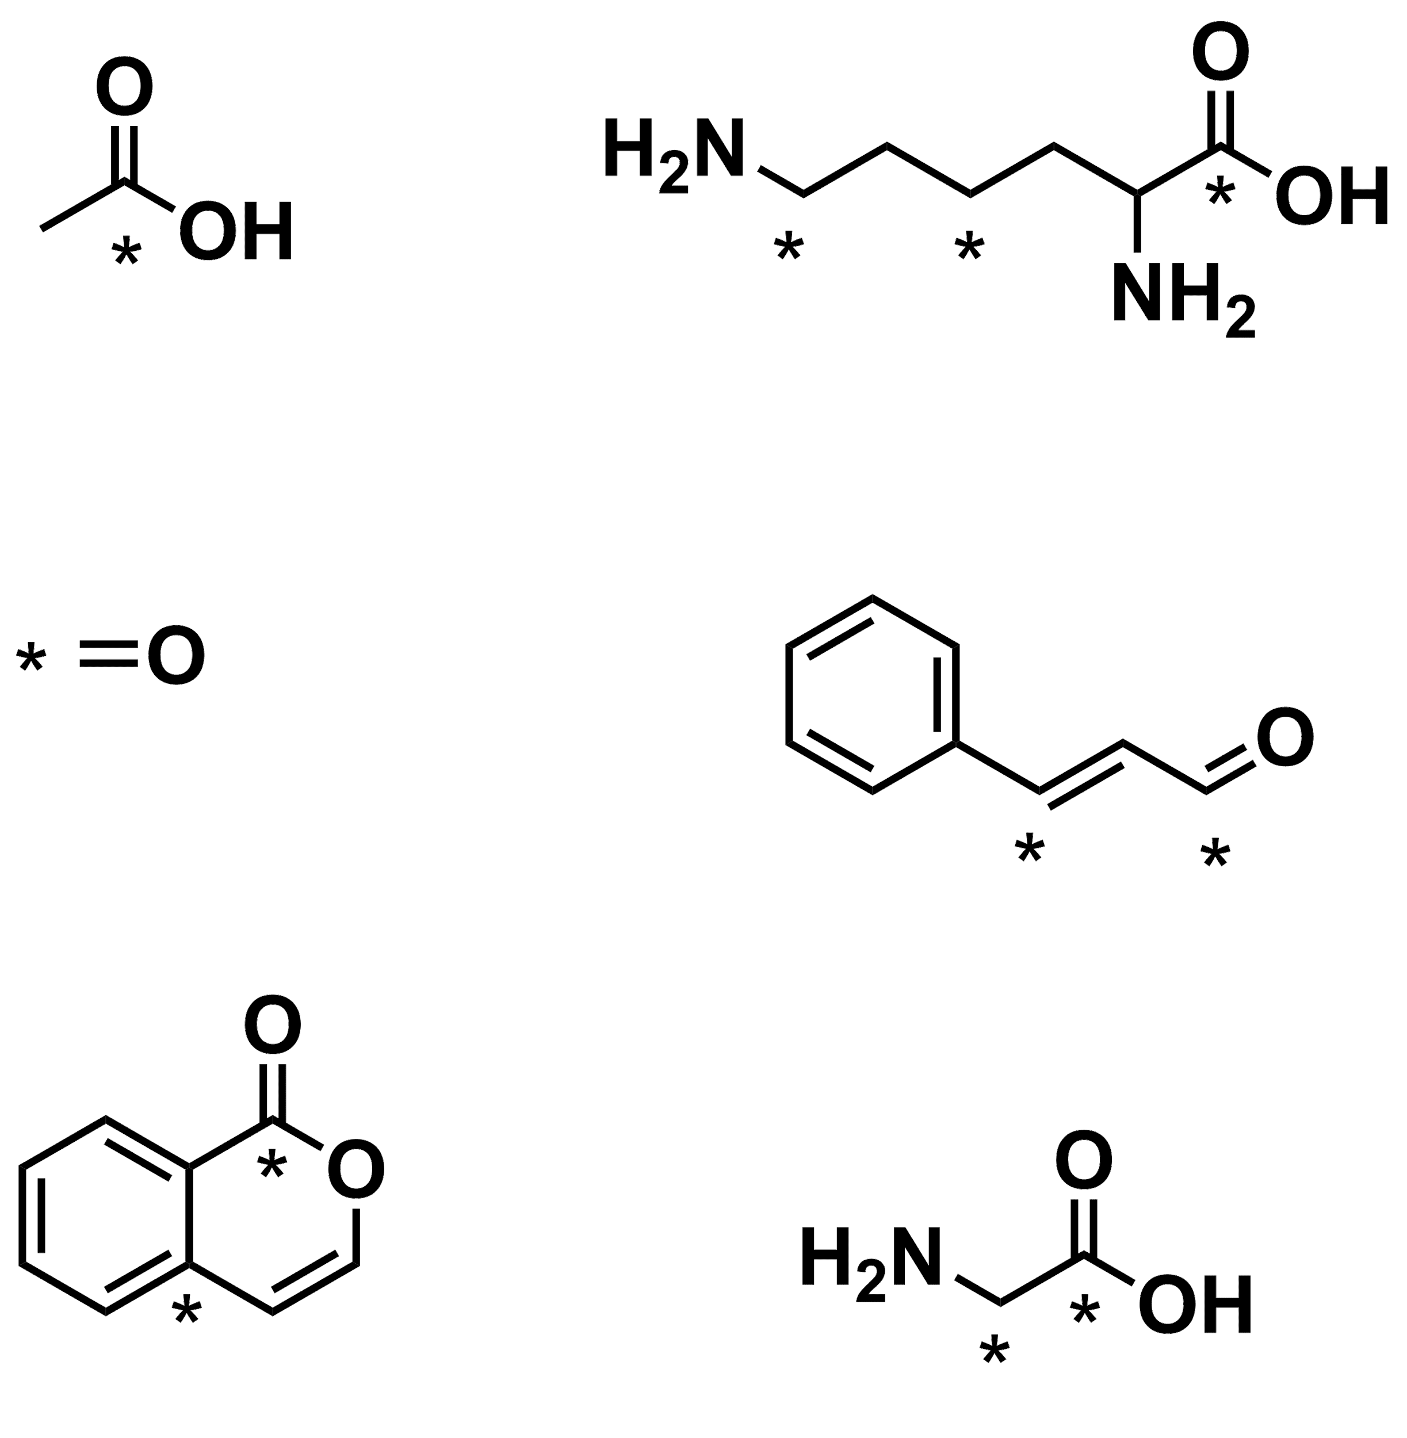
Ejemplos Redox
¿Cuál es el estado de oxidación en cada Carbono marcado con *?
Notes:
Ejemplos para cantar el estado de oxidación de los carbonos con *.

Slide 30
Ejemplos Redox
Esta semi-reacción ocurre en nuestras células y es importante para la obtención de energía y la construcción de biomoléculas. ¿Qué grupo(s) funcionales están presentes? ¿El succinato se oxida o se reduce?

Slide 31
Ejemplos Redox
¿Cuál es un posible producto de oxidación de benzoína?

